Slide 1

По безопасности дорожного движения «Береги свою жизнь».
Воспитатель: Боголюбова В.В.

Slide 2


Slide 3


Slide 4


Slide 5


Slide 6


Slide 7
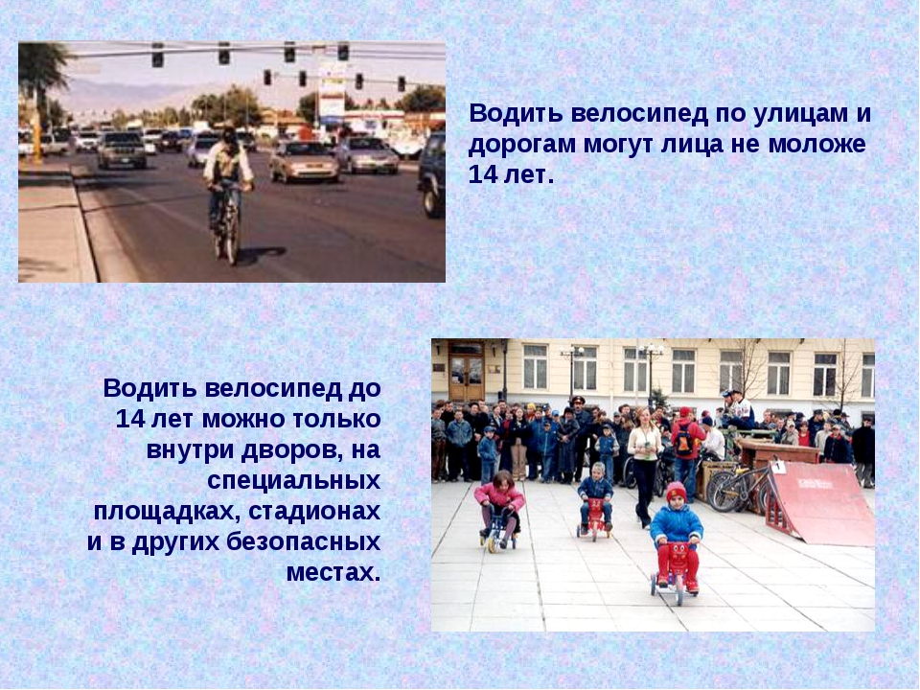

Slide 8


Slide 9


Slide 10


